Slide 1
什麼是HTML與CSS
資訊傳播學系
林頌堅

Slide 2

網頁

Slide 3
網頁設計
內容設計
外觀設計

Slide 4
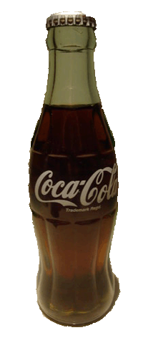
瓶子
可樂

Slide 5
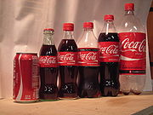

Slide 6




Slide 7


Slide 8


Slide 9
區分網頁結構與網頁外觀
使用HTML及CSS撰寫網頁
內容架構= HTML
外觀= CSS

Slide 10
利用HTML開發網站，需要配合CSS才能得到最佳效益

Slide 11
用不同的外觀展示同一個網頁

Slide 12
HTML
HyperText Markup Language
用來建構網頁內容的標示語言

Slide 13
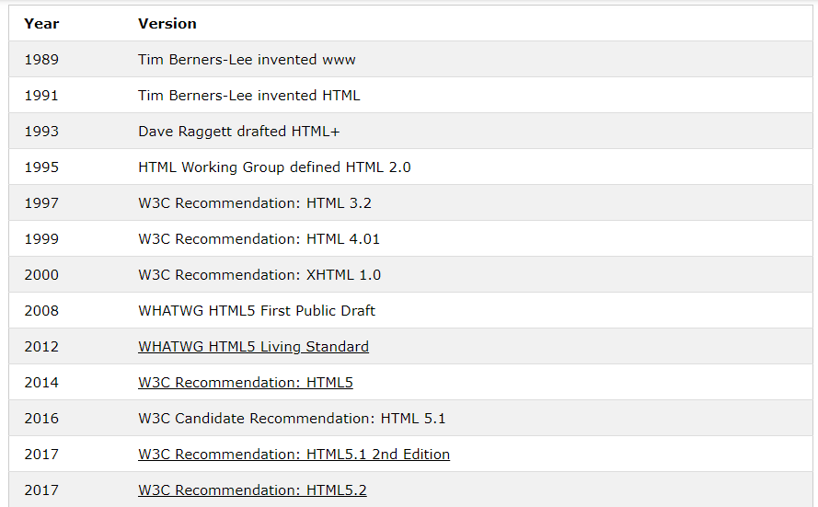
HTML的發展歷程

Slide 14
CSS
Cascading Style Sheet
一種用以表現網頁外觀的語言

Slide 15
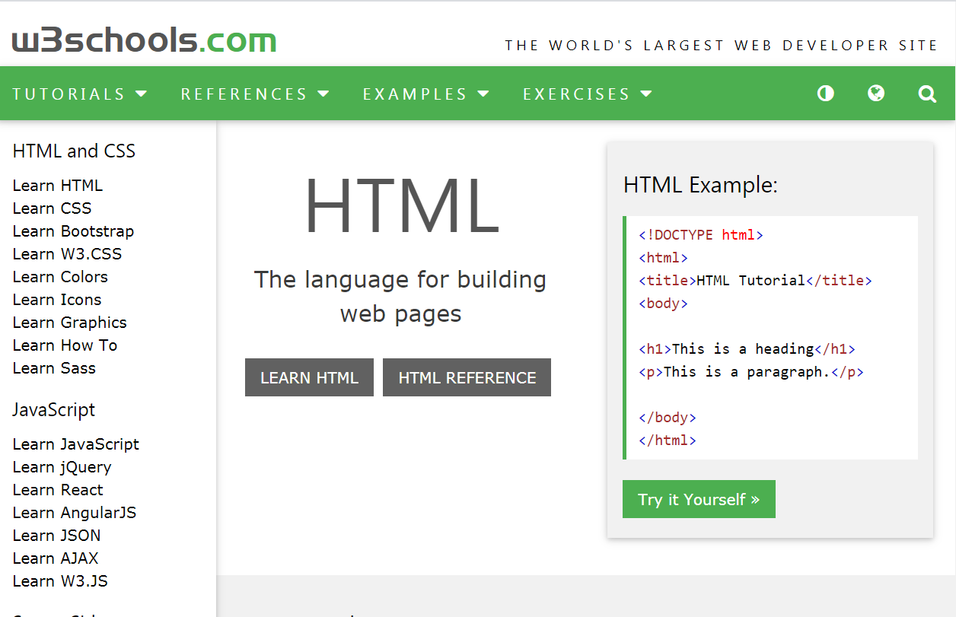
HTML與CSS的線上學習
https://www.w3schools.com/

Slide 16
HTML的基本語法

Slide 17
HTML語法
要建立一個網頁，必須
先熟悉HTML語法

Slide 18
HTML語法
<a href="http://www.htmldog.com/">HTML Dog</a>
元件 (element)

Slide 19
HTML語法
<a href="http://www.htmldog.com/">HTML Dog</a>
標籤
開始標籤 (start tag)
結束標籤 (end tag)

Slide 20
HTML語法
<a href="http://www.htmldog.com/">HTML Dog</a>
屬性 (attribute)
屬性名稱
屬性值

Slide 21
網頁
由各種HTML建構的元件組織而成
標題元件
段落元件
圖像元件
超連結元件
區塊元件
表格元件
……

Slide 22
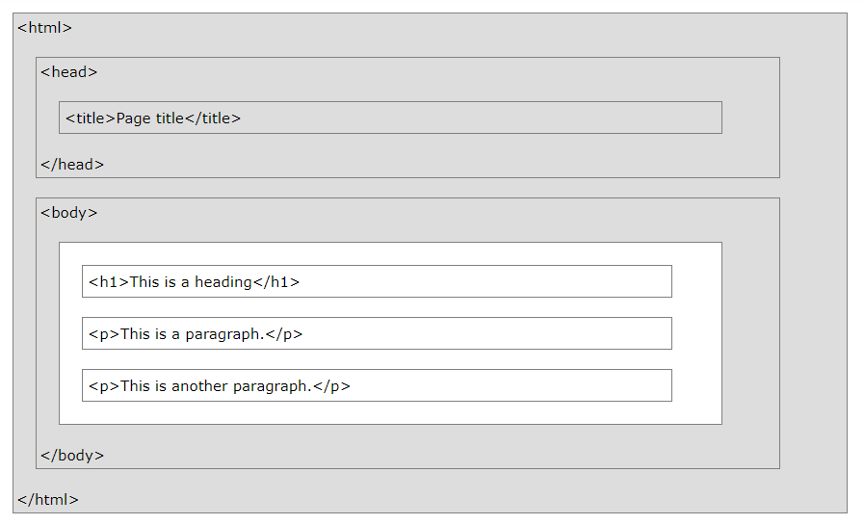
網頁組織

Slide 23
HTML元件的注意事項
大小寫不分， 但建議以小寫的方式書寫所有標籤和屬性名稱
<a href="http://www.htmldog.com/">HTML Dog</a>

Slide 24
HTML元件的注意事項
有的元件有開始標籤，也有結束標籤
<a>…</a>
有的元件有開始標籤，但沒有結束標籤
<img> <br>

Slide 25
HTML元件的注意事項
建議所有的屬性值加上引號(雙引號或單引號)
<a href="http://www.htmldog.com/">

Slide 26
HTML元件的注意事項
<em> <a href="http://www.htmldog.com/">HTML Dog</a> </em>
<em> <a href="http://www.htmldog.com/">HTML Dog</em> </a>
必須適當地嵌套元件

Slide 27
嵌套元件
<em> <a href="http://www.htmldog.com/">HTML Dog</a> </em>
在嵌套內的元件稱為子元件
嵌套外的元件稱為父元件

Slide 28
HTML文件的基本結構
<!DOCTYPE html>
<html>
<head>
<meta charset= "utf-8" />
<title>網頁標題</title>
</head>
<body> 網頁內文......
</body>
</html>

Slide 29
HTML的註解
<!-- -->
在中間的任何文字將被省略

Slide 30
在HTML內使用CSS

Slide 31
在HTML中使用CSS
外部樣式表 (external)
獨立於HTML檔案外的CSS檔案
整個網站上的多個HTML檔案內的元件可以共用
內部樣式表 (internal)
寫於HTML的<head>內
同一HTML檔案內的元件可以共用
行內嵌入 (inline)
寫在元件的屬性上
只有該元件可以使用

Slide 32
外部樣式表
將樣式表寫在另一個CSS檔案上，
以<link>元件指出這個CSS檔案， 並放在<head>元件中。
<head>
<link rel="stylesheet" type="text/css" href="mystyle.css">
</head>

Slide 33
內部樣式表
利用<style>元件表示樣式表， 並且放在HTML的<head>元件中，
<head>
<style>
p {
background-color: lightgrey;
color: black; } </style>
</head>

Slide 34
行內嵌入
利用元件上的style屬性表示樣式
<h1 style=“ background-color: lightgrey; color: black;">This is a heading</h1>

